Slide 1
LA CASA

Slide 2
Po vysvětlení problematiky a uvedení příkladů následuje procvičení.
Po kliknutí se objeví správné řešení, eventuálně se přesune nabídnutý text na správné místo.

Slide 3
VOCABULARIO BÁSICO:
Balkon el balcón
Koupelna el baňo
Kuchyň la cocina
Jídelna el comedor
Ložnice el dormitorio
Schody la escalera
Garáž el garaje
Chodba el pasillo
Obývák el salón
Toaleta el servicio
Sklep el sótano

Slide 4
Balkon
Koupelna
Kuchyň
Jídelna
Ložnice
Schody
Garáž
Chodba
Obývák
Toaleta
Sklep
el servicio
la cocina
el sótano
el baňo
el pasillo
el comedor
el dormitorio
el salón
el balcón
la escalera
el garaje

Slide 5
EL TEJADO
EL BALCÓN
LA PARED
LA TERRAZA
LA PUERTA
LA VENTANA

Slide 6
NOMBRA LAS PARTES DE LA CASA
EL TEJADO
LA PARED
EL BALCÓN
LA PUERTA
LA TERRAZA
LA VENTANA

Slide 7
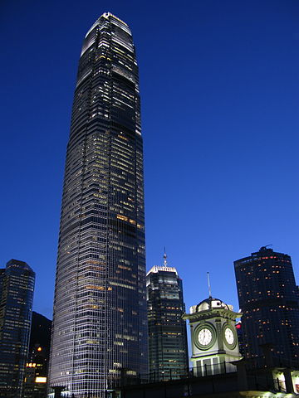
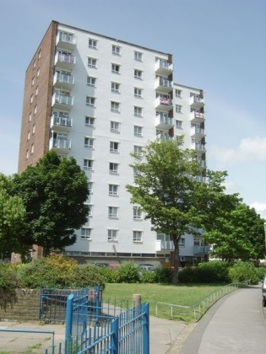
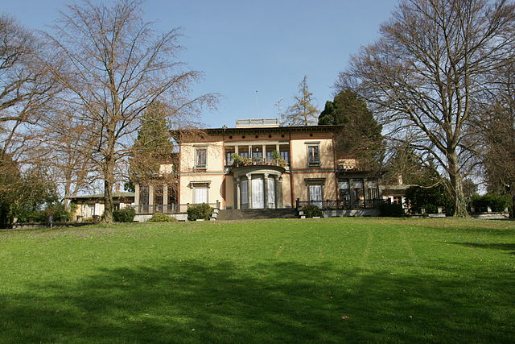
¿QUÉ TIPO DE VIVIENDA PREFIERES Y POR QUÉ?
la casa de campo
el rascacielos
el chalet
el bloque de pisos

Slide 8
¿Qué partes tiene tu casa?
la entrada
el pasillo
el salón comedor
el cuarto de niňos
la cocina
el baňo
el dormitorio
el servicio
el balcón

Slide 9
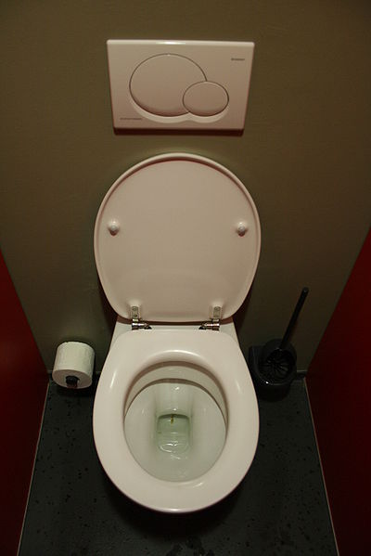
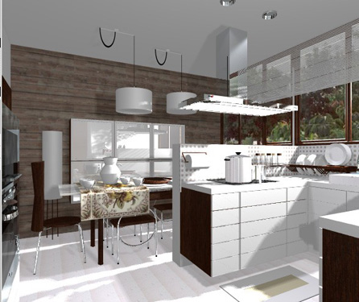
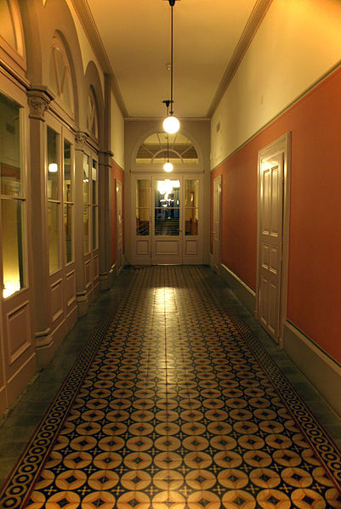
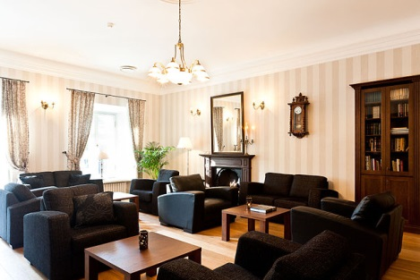
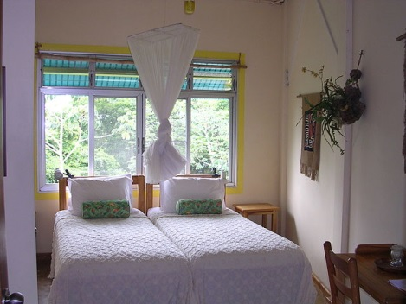
¿De qué parte de casa se trata?
EL SERVICIO
EL BAŇO
LA COCINA
EL SALÓN
EL DORMITORIO
EL PASILLO

Slide 10
RESPONDE LAS SIGUIENTES PREGUNTAS:
¿DÓNDE VIVES?
¿EN QUÉ TIPO DE CASA VIVES?
¿QUÉ HABITACIONES TIENE TU CASA?
¿CÓMO ES LA CASA DE TUS SUEŇOS?
¿PASAS MUCHO TIEMPO EN EL CAMPO?
¿CAMPO O CIUDAD – POR QUÉ?

